Slide 1
Обяснителна записка за касовото изпълнение на бюджета на Първо основно училище “Никола Йонков Вапцаров”, гр. Берковица
към 31.03.2024 г.

Slide 2
Разходи по параграфи
Параграф 01-00/заплати и възнаграждения на персонала/
*план – 687747,00 лв./отчет – 222363,00 лв.
Параграф 02-02 /за персонала по извънтрудови правоотношения
*план 9867,00 лв./отчет 4365,00 лв.

Slide 3
Параграф 02-05 /изплатени суми от СБКО с характер на възнаграждение - представително облекло/
*план - 36340,00 лв./отчет - 2896,00 лв.
Параграф 02-08 /обещетения на персонал, с характер на възнаграждение/
*план 25000,00 лв./отчет 0,00

Slide 4
Параграф 05-51 /ДОО осигурителни вноски от работодателя/
*план - 73705,00 лв/отчет - 35680,00 лв.
Параграф 05-52 /УчПФ осигурителни вноски от работодателя/
*план - 24903,00 лв./отчет - 8082,00 лв.
Параграф 05-60/ЗО осигурителни вноски от работодателя/
*план - 34391,00 лв./отчет - 14537,00 лв.
Параграф 05-80/ДЗПО осигурителни вноски от работодателя/
*план - 15323,00 лв./отчет - 8981,00 лв.

Slide 5
Параграф 10-11 /разходи за храна/
*план - 14697,00 лв./отчет - 3462,00 лв.
Параграф 10-12 /разходи за медикаменти/
*план - 600,00 лв./отчет - 0,00 лв.
Параграф 10-13 /разходи за постелен инвентар и работно облекло/
*план - 4000,00 лв./отчет – 0,00 лв.
Параграф 10-14 /разходи за учебници/
*план - 22173,00 лв./отчет - 0,00 лв.
Параграф 10-15 / разходи за материали
*план - 40568,00 лв./отчет - 4021,00 лв.

Slide 6
Параграф 10-16 /разходи за вода, горива и ел. енергия/
*план - 55727,00 лв./отчет - 9265,00 лв.
Параграф 10-20 /разходи за външни услуги
*план - 27984,00 лв./отчет - 3551,00 лв.
Параграф 10-51 /разходи за командировки в страната/
*план - 8583,00 лв./отчет – 486,00 лв.

Slide 7
Параграф 19-81 /разходи за общински данъци и такси/
*план - 5052,00 лв./отчет - 5049,00 лв.
Параграф 52-01 / придобиване на компютри и хардуер/
*план – 3000,00 лв./ отчет – 0,00лв.
Параграф 52-03 /придобиване на друго оборудване, машини и съоръжения /
*план – 5000,00 лв./ отчет – 0,00лв.

Slide 8
Приходи по параграфи
Параграф 53-01 /придобиване на програмни продукти и лицензи за програмни продукти/
*план – 4000,00 лв./ отчет – 0,00лв.
Параграф 61-09 /Приходи от ОБА - вътрешни трансфери в системата на първостепенния разпоредител/ - 338493,00 лв.

Slide 9
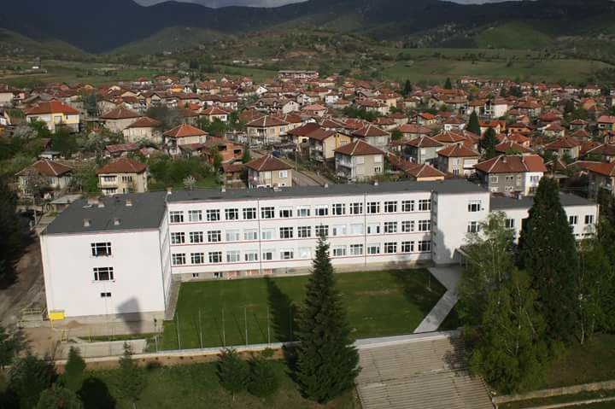
Анастасия Грудова Катя Василева Счетоводител Директор
email:n.vaptsarov@1ou-berk.com

